Slide 1


Aspecten van een organisatie
hoofdstuk 1
Notes:
Beste docent,
U kunt in deze presentatie zelf dia’s toevoegen, weghalen of wijzigen. Zo kunt u er voor zorgen dat de presentatie aansluit bij uw lessen.

Slide 2

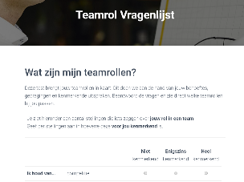
Taakverdeling
taak: activiteit die bij een bepaalde functie hoort en die kan bestaan uit verschillende werkzaamheden
functieomschrijving: taken, verantwoordelijkheden en bevoegdheden die bij een functie horen
verantwoordelijkheid: je bent verplicht goed voor je taken te zorgen en eventueel rekenschap af te leggen
bevoegdheid: je hebt recht en ruimte om zelfstandig te beslissen en handelingen uit te voeren
Heb je een bijbaan? Wat is jouw functieomschrijving?

Slide 3
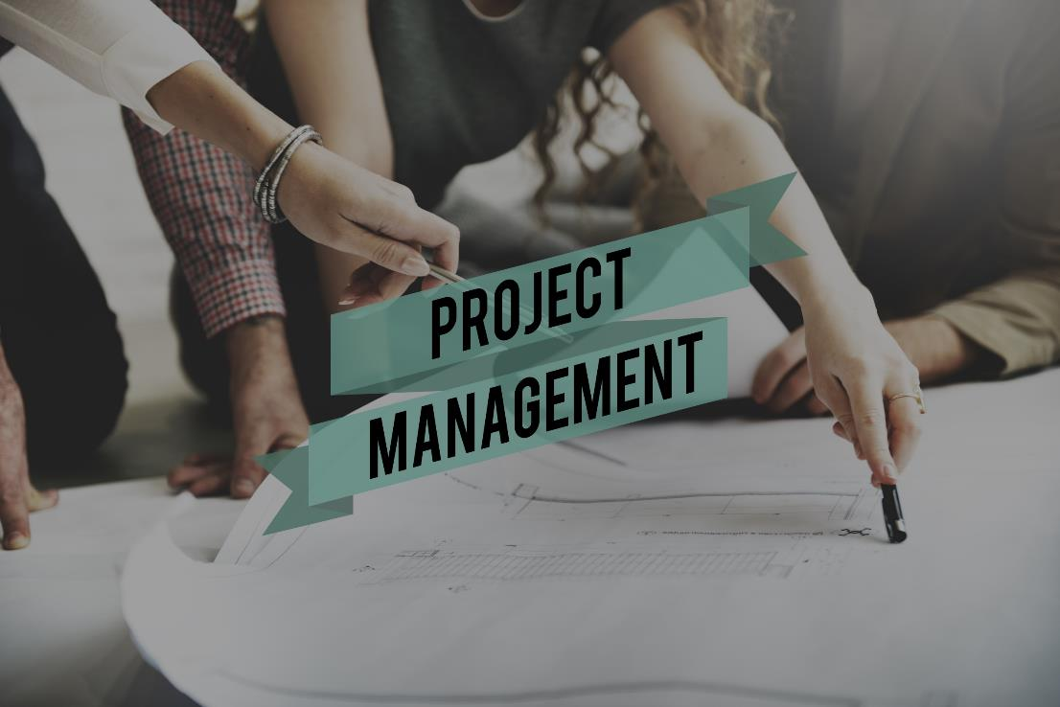
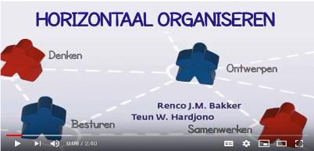
Organisatiestructuren
organisatiestructuur = manier waarop taken, bevoegdheden en verantwoordelijkheden verdeeld zijn tussen afdelingen en medewerkers
organigram (organogram, organisatieschema) = schema waarin taakverdeling naar voren komt
horizontale taakverdeling (op hetzelfde niveau)
F-indeling (functie), P-indeling (product), G-indeling (geografisch gebied), M-indeling (markt)
verticale taakverdeling (meerdere verschillende niveaus) onderscheid tussen uitvoerende en managementtaken
Heb je een bijbaan? Hoe is de taakverdeling in het bedrijf waar je werkt?
Wat is horizontaal organiseren?

Slide 4
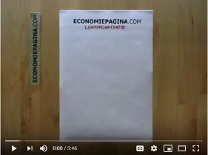
Organisatiestructuren
lijnorganisatie: elke medewerker één leidinggevende
lijn-staforganisatie: medewerkers ondersteund door meerdere staffunctionarissen
staffunctionaris: adviseert en denkt mee over beleid van de organisatie
projectstructuur: organisatie ingericht op basis van projecten
matrixstructuur: organisatie die projectstructuur combineert met lijn-stafstructuur
linking-pin-model: organisaties opgedeeld in werkgroepen (ofwel teams/afdelingen)
Wanneer zou het handig zijn om projectmatig te werken? Waar in de organisatie gebeurt dat vooral?
uitleg lijnorganisatie

Slide 5

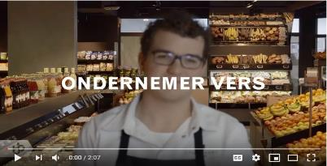
Organisaties inrichten
omspanningsvermogen/scope of control: omschrijft waaraan een leidinggevende effectief leiding zou kunnen geven
omspanningsvermogen hangt af van:
kenmerken, kennis, vaardigheden, taken en ervaring van leidinggevende
kenmerken van medewerkers
complexiteit van project
taakbekwaamheid: mate waarin een medewerker competent is een taak goed uit te voeren
span of control: aantal medewerkers waaraan leidinggevende leidinggeeft
Waar hangt het omspanningsvermogen vanaf?
praktijkleren: ondernemer vers, taakbekwaam!

Slide 6


Organisatiecultuur
organisatiecultuur: totaal aan gemeenschappelijke opvattingen, overtuigingen, gewoonten en gedragingen van leden van een organisatie
normen en waarden: vormen de basis voor dagelijkse handelingen van medewerkers
rituelen: bedrijfsactiviteiten die cultuur van het bedrijf bevestigen
symbolen: hebben betrekking op functiebenamingen, de inrichting van de werkruimte of het dragen van werkkleding
Wat is een positieve kant van het hebben van een organisatiecultuur?
bedrijfscultuur

Slide 7
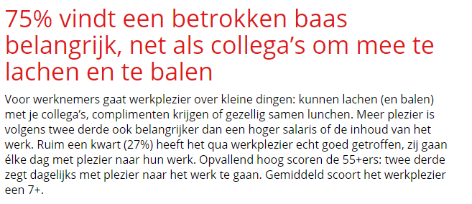
Organisatiecultuur
soorten organisatieculturen:
machtscultuur: één machthebber of kleine groep machthebbers die alle beslissingen neemt
persoonscultuur of menscultuur: persoon centraal, het gaat erom dat medewerkers het naar hun zin hebben
taakcultuur: doel/resultaat van werk centraal
rollencultuur: medewerkers werken volgens vaste regels en procedures die altijd gevolgd moeten worden
Denk je dat er een ideale organisatiecultuur is? Welke zou dat dan zijn?
nieuws over organisatiecultuur

Slide 8

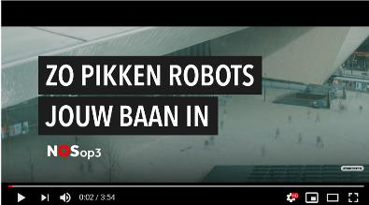
Recente ontwikkelingen in organisaties
technologische ontwikkelingen: mogelijkheden voor organisatie voor altijd veranderd door internet
machines en software nemen werk over
komen ook functies voor terug
globalisering: gebeurt steeds meer op internationaal niveau
het nieuwe werken: werkzaamheden binnen een organisatie vragen om flexibiliteit, open communicatie en snel schakelen
Thuiswerken komt tegenwoordig steeds vaker voor. Wat is hier een voordeel en een nadeel van?
robots nemen werken over

Slide 9
Einde van dit hoofdstuk

